Slide 1
Gjeldende regelverk for distribusjon av landstrøm
Kjell Rune Verlo og Andreas Bjelland Eriksen
NVE, Elmarkedstilsynet
KS Bedrift
02.11.2017

Slide 2
Om innlegget
Innhold
NVE-analyse av elektrifisering av transport og kapasitet i regionalnettet
Reguleringens formål
Leveringsplikten
Anleggsbidrag
Nettleie og utkoblbar tariff
Overgang til effekttariffering
Eierskap
Konsesjon
Fra Regjeringens maritime strategi (2015)
Regjeringen vil i samarbeid med havneeier utvikle en helhetlig plan for økt bruk av landstrøm i norske havner, herunder om finansiering og andre virkemidler for å oppnå dette.

Slide 3
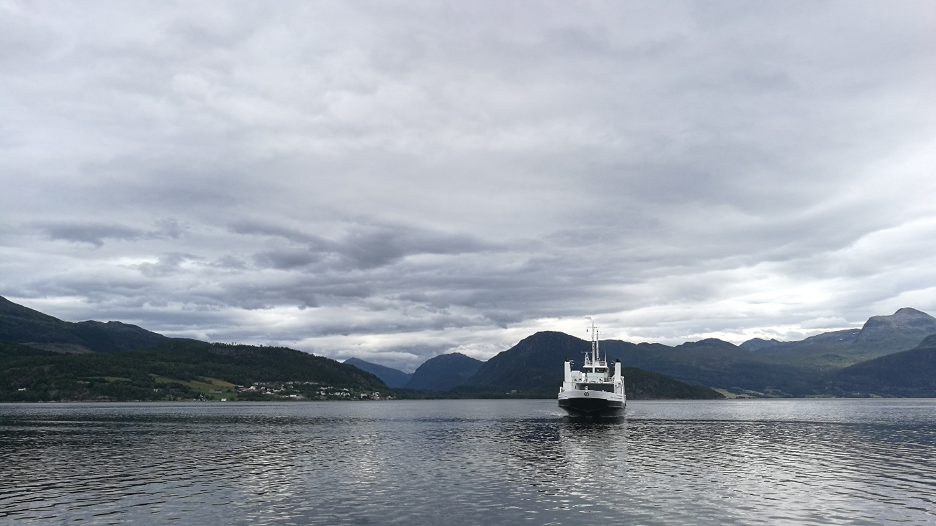
Omfattende landstrøm i havner i NVE-rapport: Har strømnettet kapasitet til elektriske biler, busser og ferger?*
Elektrifiseringsscenario 2030 - Forutsetninger
50% elbiler (1,5 millioner) + 7000 hurtigladere
Alle bybusser er elektrifisert
Omfattende landstrøm i havner
3 av 4 fergesamband er enten helelektriske eller hybrid
* Se NVE rapport 77-2017

Slide 4
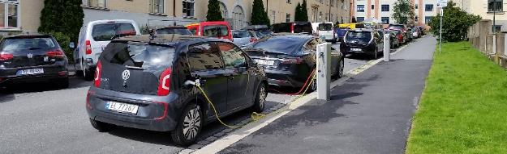
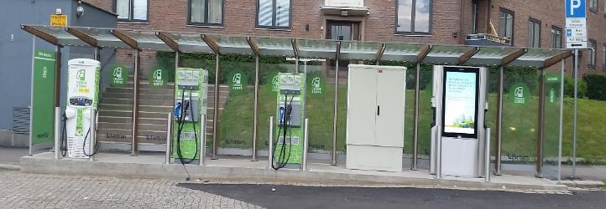

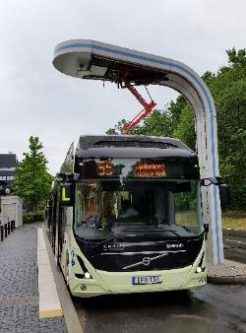
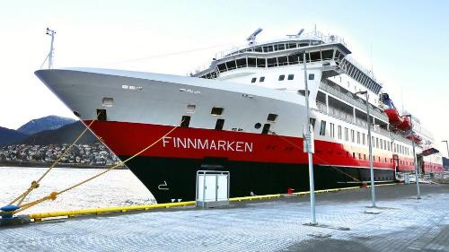
Etterspørsel fra landstrøm i 2030 245 MW
1.5 M
+7000
3 av 4
245 MW
100%

Slide 5
Effekt fra landstrøm betydelig i enkelte nettområder i 2030
Nettområder

Slide 6

Regulering av nettvirksomhet skal sikre en samfunnsmessig rasjonell utnyttelse av ressursene
Økonomisk regulering
Inntektsrammer
Direkte regulering
Tilknytningsplikt
Leveringsplikt

Slide 7

Leveringsplikten pålegger nettselskapene blant annet å tilknytte nye kunder
Energiloven § 3-3 (Leveringsplikt)
Den som gis områdekonsesjon etter § 3-2 skal levere elektrisk energi til abonnentene innenfor det geografiske området konsesjonen gjelder for.
Nettselskapene har plikt til å
Tilknytte nye kunder
Oppgradere eller investere i nye nettanlegg ved behov
Levere elektrisk energi

Slide 8
Plikten gjelder frem til tilknytningspunktet
Leveringsplikten
Hva kan forventes levert?
Gjelder frem til tilknytningspunktet
Hensiktsmessig tilknytningspunkt kan avtales mellom partene
NVE avgjør ved uenighet
Nettselskapene skal tilby effekt og spenning som etterspørres…
… men kunden har ikke rett til vederlagsfri tilgang til nettet gjennom leveringsplikten

Slide 9
Ordningen med anleggsbidrag har flere formål
Prissignal
  Synliggjøre kostnadene ved en ny tilknytning eller forsterkning
  Gi informasjon til kunde før investeringsbeslutning
Kostnadsfordeling
  Fordele kostnadene mellom kunden som utløser investeringen og nettselskapets øvrige kunder
Notes:
Selv om nettselskapet har en plikt til å gi tilknytning, har ikke kundene rett på tilknytning vederlagsfritt. Nettselskapet kan dekke anleggskostnadene gjennom et anleggsbidrag.
Formålet med anleggsbidraget er todelt.
Synliggjøre kostnaden slik at kunde kan vurdere alternative tiltak.
Fordele kostnadene

Slide 10

NVE har fastsatt klare regler for beregning av anleggsbidrag
Anleggsbidraget skal dekke nødvendige kostnader
Kan inkludere inntil hele anleggskostnaden
Kan inkludere fremskyndingskostnader
Kan ikke inkludere reinvesteringskostnader
Ytterligere informasjon på NVEs hjemmesider.
Notes:
Fremskyndingskostnader er merkostnader ved at endringer i nettet blir gjort tidligere enn nødvendig.
Reinvesteringskostnader er kostnader til materiell og arbeidskraft som forlenger nettanleggets levetid.

Slide 11
Nettleie: Tariffene skal i størst mulig grad gi signaler om effektiv utnyttelse og effektiv utvikling av nettet
Ikke-diskriminerende og objektive tariffer
Ikke mulighet for spesialtariffer
  Tariffen må begrunnes i relevante nettforhold
Nettleie for utkoblbart forbruk
  Nettselskapet kan tilby nettleie for utkoblbart forbruk
  Det er fortsatt mulig for nettselskapene å tilby slik tariff
Notes:
Utkoblbar tariff: Redusert tariff for å tilby fleksibilitet

Slide 12

NVE foreslår modell basert på effekttariffer
Abonnert nettleie
Viktig retningsvalg – effekt dimensjonerende for nettet
Fast abonnementspris
Energiledd lik marginaltapskostnad
Overforbruksledd
Notes:
Energiledd lik marginaltapskostnad gir riktigere pris på energi.
Viktig veivalg om føringer for hvordan resten av pengene hentes inn: Én eller flere modeller? A eller B?
For oss er det enklest å velge B. Samtidig har vi inntrykk av at bransjen ønsker seg A, men enes ikke om én modell.
Fordeler ved standardisering:
Felles enhetlig kommunikasjon med kunde, forenkler, øker forståelse og er kostnadsbesparende
Enklere for kunde å innhente informasjon om tariffene, mer sammenlignbare mellom nettområder
Enhetlige insentivvirkninger, gir felles marked med like rammebetingelser for produkter og tjenester som bidrar til laststyring og fleksibilitet
Synliggjør kostnadsnivået
Mer sammenlignbare tariffer
Kostnadsbesparende ved mulig avregning i Elhub og i eventuell ny markedsmodell

Slide 13
Modellskisse – aktuell modell
  Eksempel
kW
overforbruk
abonnement
+
+
døgn
Notes:
For flere tjenester (mobil, bredbånd, vei (årsavgift + bompenger/rushtidsavgift) betaler vi både for tilgang og for bruk.
Betaling for tilgang (abonnement) –fri bruk innenfor dette. + tapskostnader og avgifter
Betaling for bruk utover abonnement.
Talleksempelet er basert på data fra RingeRikskraft Nett. Kostnadsnivå omtrent på snittet.
Fordeler ved modellen:
Forutsigbar og fleksibel
Mer aktive kunder
Sterkest prissignal under høylast
Kostnadsfordeling basert på etterspurt kapasitet
Mulig å avregne time for time, fleksibel faktureringshyppighet
Gjenkjennelse fra andre tjenester f.eks. mobil, bredbånd
Problemstillinger:
Nettselskapets rolle ved valg av abonnement
Regler for endring av abonnement
Unngå strategisk tilpasning vs kundevennlighet
Nettselskapenes muligheter for differensiering innenfor modellen

Slide 14

Eierskap av landstrømanlegg – grunnprinsippet likt som for ladestasjoner for elbiler
Tilbud av landstrøm kommersiell tjeneste
  Kan sammenlignes med ladestasjoner for elbiler
Landstrømanlegg kan ikke inngå i nettselskapenes nettkapital
Nettselskapet plikter å levere strøm
  Hvor går grenseskillet?
Hvem skal eie?
  Havn?
  Rederi?

Slide 15
Det skal avklares behov for konsesjon
Som hovedregel alltid
Anleggs- og omsetningskonsesjon
  Anleggskonsesjon for å bygge og drive et spesifikt anlegg
  Omsetningskonsesjon for å omsette elektrisk energi
Kan søke om fritak eller konsesjon på begrensede vilkår
  Krever individuell vurdering av den enkelte søknad
  Ved begrensede vilkår: må fortsatt overholde alle regler, men slipper å rapportere til NVE
NVE foreløpig ikke fattet slikt vedtak

Slide 16
Takk for oppmerksomheten!
krv@nve.no
aber@nve.no

